Slide 1

EVENT MARKETING
„Pseudoevent“
PhDr. Ing. Mgr. Renáta Pavlíčková, MBA

Slide 2
Pseudoevent / Pseudoudálost
Pseudoudálost je pojem, který do studia masových médií vnesl roku 1961 Daniel Joseph Boorstin, a to ve své knize The Image. Guide to Pseudo-events in America.
Boorstin pseudoudálost definuje jako událost, která je inscenovaná pro média a bez jejich existence by se nestala.
Na rovině mediální produkce výsledek pseudoudálosti Boorstin nazývá „syntetická zajímavost“.
Dle jeho mínění syntetické zajímavosti vytlačují z médií „aktuální skutečnost“.

Slide 3

Pseudoevent / Pseudoudálost
Typickou pseudoudálostí jsou tiskové konference, politická prohlášení apod.
Dnes však rysy pseudoudálosti nese většina sociálních jevů, neboť sociální aktéři vědí, že média existují a povětšinou usilují o to, aby o nich referovala (například přidávání barviva do jídla koním královské gardy v Británii, aby jejich exkrement měl v televizi pastelovou barvu, jak připomněl Umberto Eco).
Boorstinův pojem přijali a rozvinuli David Altheide a Robert Snow ve svém konceptu „mediální logiky“.

Slide 4
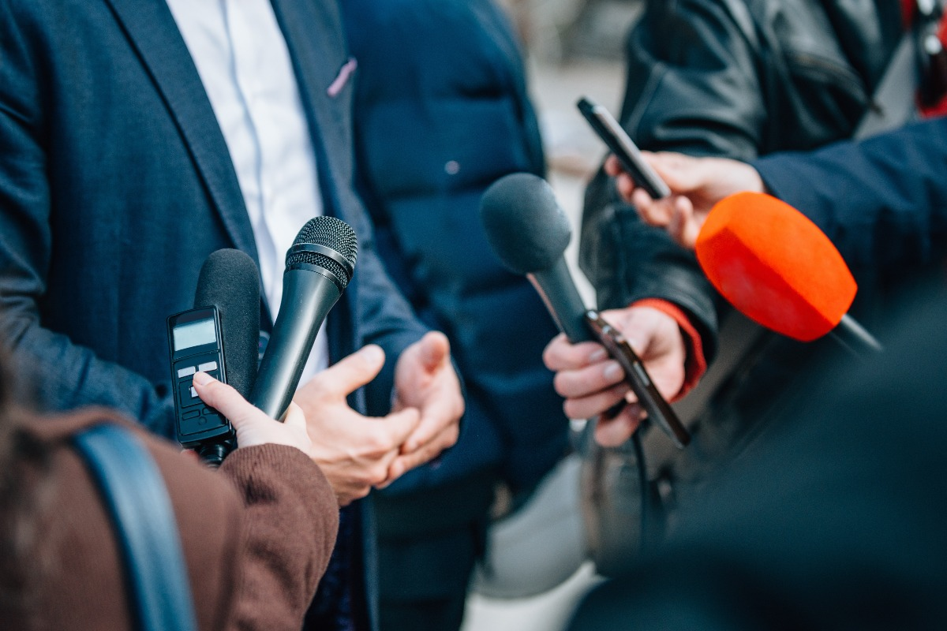
Pojem „pseudoevent“
Jakákoli inscenovaná aktivita, která přitáhne pozornost médií
a veřejnosti.
Událost vytvořená primárně proto, aby o ní média informovala.
Je plánovaná, konstruovaná a řízená.
Nejde o spontánní situaci, ale o marketingem řízený příběh.
Důležitější než událost sama je mediální dopad.

Slide 5
Charakteristické rysy pseudoeventu
Uměle vyvolaná publicita
Vysoká míra inscenace
Silná vizuální atraktivita
Snadná reprodukovatelnost v médiích
Jasně definovaný „photo opportunity“
Mediálně zkratkovitelný obsah
Účelem není primárně konat, ale být viděn

Slide 6
Důvody pro aplikaci pseudoeventu
Získání pozornosti médií
Podpora brand awareness
Zapojení influencerů a celebrit
Budování narativu a příběhu značky
Vysoká efektivita při nízkých nákladech
Možnost virálního šíření

Slide 7
Pseudoevent vs. skutečná událost
Pseudoevent
  Vzniká „u stolu“ – je naplánován
  Cíl: publicita
Skutečná událost
  Vzniká přirozeně
  Média o ní informují, protože má skutečný dopad
Hranice je dnes často rozostřená.

Slide 8
Typické formy pseudoeventů
Tiskové konference
Slavnostní zahájení/otevření
Rekordní pokusy (např. zápisy do Guinnessovy knihy)
Fototermíny („photo opportunity“)
Unikátní PR happeningy
Flash moby
Performance pro média
„Leakované“ informace či inscenované aféry

Slide 9
Photo opportunity (photo op)
Označuje příležitost k pořízení fotografií, která je buď sami aranžovaná, nebo se k ní situace přímo hodí, s cílem získat příznivou publicitu pro fotografovanou osobu nebo událost.
Často se s ním setkáváme v politice, kde se jedná o pečlivě naplánované akce, jako je sázení stromů, podávání rukou na summitu nebo podpis dokumentů (které mají pro fotografa atraktivní vizuální prvky, ale obvykle u nich nejsou povoleny otázky).

Slide 10
Jak vzniká pseudoevent (proces)
Identifikace mediálního tématu
Vytvoření příběhu a zásadní vizuální atraktivity
Zjednodušení sdělení (krátký a jasný headline)
Tvorba obsahu pro média (fotografie, video, tiskový materiál)
Vytvoření momentu, který média nemohou ignorovat
Distribuce – pozvánky, embargo, exkluzivita
Post-event: šíření obsahu, monitoring

Slide 11
Jak má pseudoevent vypadat, aby byl úspěšný
Jednoduchý, jasný, dobře vyfotitelný
Obsahuje prvek překvapení
Dobře se popisuje jednou větou
Má zachytitelný moment (fotografie/video)
Má přidanou hodnotu pro média
Je snadno šířitelný na sociálních sítích

Slide 12
Rizika pseudoeventů
Nízká účast médií
Může působit uměle a nedůvěryhodně
Rezistence publika vůči „laciným“ trikům
Viralita není garantovaná
Možné etické otázky – manipulace s publikem
Krátkodobý účinek

Slide 13
Příklad: Filmová a hudební PR (Hollywood)
Slavnostní premiéry filmů
„Červené koberce“ primárně pro média
Vytváření dojmů luxusu a slávy
Herci pózují → média šíří image studia

Slide 14
Praktické aplikace v marketingu
Product launch: uvedení nového produktu netradiční formou
Brand activation: happeningy ve veřejném prostoru
CSR a společenská témata: symbolické akce, výzvy
Politický marketing: fotomomentky, mediální prohlášení
Influencer marketing: inscenované situace pro sociální sítě
Retail: slavnostní otevírání prodejen s celebritami

Slide 15

Děkuji za pozornost a těším se na příště.
EVENT MARKETING

